Slide 1
New Media Art Obsessions_II
PAMĚŤ
ZÁJEM O PAMĚŤ JAKO REAKCE NA POSTMODERNÍ KRIZI VELKÝCH VYPRÁVĚNÍ

Slide 2
PAMĚŤ ZÁJEM O PAMĚŤ JAKO REAKCE NA POSTMODERNÍ KRIZI VELKÝCH VYPRÁVĚNÍ
Zájem o paměť jako reakce a postmoderní „krizi velkých vyprávění“ (J. F. Lyotard)
Klasifikace paměti z hlediska společenských věd (M. Halbwachs, A. Assmann)

Slide 3
PAMĚŤ ZÁJEM O PAMĚŤ JAKO REAKCE NA POSTMODERNÍ KRIZI VELKÝCH VYPRÁVĚNÍ
Postmodernismus
Definice: Postmodernismus – výraz označující kulturní logiku pozdního kapitalismu, která se zformovala po 2. světové válce. (Frederick Jameson, Postmodernism or, the Cultural Logic of Late Capitalism, 1984)
Kulturní logika postmodernismu: ´surface play´ (hra referencí mezi povrchy obrazů)
Postmodernismus chápe jako důsledek ekonomických a politických podmínek: globalizace/zhroucení tradičního státu, rozšíření ICT/vznik nových forem výroby.

Slide 4
PAMĚŤ ZÁJEM O PAMĚŤ JAKO REAKCE NA POSTMODERNÍ KRIZI VELKÝCH VYPRÁVĚNÍ
Postmodernismus vs. modernismus
Moderní myšlení: pozitivní a budující. Pravda je ahistorická, všeobecně platná kategorie.
Modernismus: metavyprávění (náboženství, věda, marxismus, psychoanalýza, osvícenské mýty pokroku).
Postmoderní myšlení: skeptické. Pravdu považuje za historicky a kulturně podmíněnou kategorii.
Postmodernismus: zpochybňuje metavyprávění a univerzální pravdy, návody, poznání.

Slide 5
PAMĚŤ ZÁJEM O PAMĚŤ JAKO REAKCE NA POSTMODERNÍ KRIZI VELKÝCH VYPRÁVĚNÍ
Dva typy postmodernismu podle J. F. Lyotarda
Populární p.
Charakterizován jako pastiš (z ital. pasticcio): tj. spojení různých prvků (asambláž, koláž, montáž, remix, samplování, riffy) – tzn. eklektický, heterogenní, brakový p.
Kritický p.
Zpochybnění modernistického projektu emancipace lidstva, zpochybnění všech velkých vyprávění. Pozornost se obrací k individuálním příběhům – k literární a umělecké tvorbě, jako výrazu pro nejosobnější zkušenost jedince.

Slide 6
PAMĚŤ ZÁJEM O PAMĚŤ JAKO REAKCE NA POSTMODERNÍ KRIZI VELKÝCH VYPRÁVĚNÍ
Paměť, individuální a kolektivní
Zájem o minulost/paměť: *80., 90. léta 20. stol.
Paměť je transdisciplinární výzkumný problém, zahrnuje neurologii, lékařství, psychologii, stejně jako literární vědu, kulturní studia a politologii.
Zájem o minulost a paměť má různé podoby: Je důsledkem krize velkých vyprávění (viz Lyotard a postmoderna) a mezi jeho projevy řadíme i retro-nostalgii v hudbě, módě a estetice.

Slide 7
PAMĚŤ ZÁJEM O PAMĚŤ JAKO REAKCE NA POSTMODERNÍ KRIZI VELKÝCH VYPRÁVĚNÍ
Paměť , Individuální a kolektivní
4 důvody zájmu o paměť (A. Assmann)
1.) konec velkých vyprávění
2.) postkoloniální situace
3.) posttraumatická situace po Holocaustu a odchod generace svědků těchto traumat
4.) digitální revoluce v ICT a změna statusu informace

Slide 8
PAMĚŤ ZÁJEM O PAMĚŤ JAKO REAKCE NA POSTMODERNÍ KRIZI VELKÝCH VYPRÁVĚNÍ
Paměť, Individuální a kolektivní
2 teze o paměti (A. Assmann)
Individuální a kolektivní paměť se vzájemně ovlivňují
Kolektivní paměť (M. Halbwachs, 1925) je příliš vágní pojem a je třeba jej revidovat.

Slide 9
PAMĚŤ ZÁJEM O PAMĚŤ JAKO REAKCE NA POSTMODERNÍ KRIZI VELKÝCH VYPRÁVĚNÍ
Paměť , Individuální a kolektivní
Maurice Halbwachs (1877–1945)
Sociolog paměti.
Autor konceptu KOLEKTIVNÍ PAMĚŤ (20. až 40. léta 20. stol.)
Halbwachs a Bergson: paměť jako „obrazy nepřítomných věcí“
Halbwachs vs. C. G. Jung: kolektivní paměť vs. kolektivní nevědomí (sociologická vs. fylogenetická definice paměti), tj. kolektivní paměť jako produkt kulturní dědičnosti (socializace jedince) vs. kolektivní paměť jako výraz biologické dědičnosti.

Slide 10
PAMĚŤ ZÁJEM O PAMĚŤ JAKO REAKCE NA POSTMODERNÍ KRIZI VELKÝCH VYPRÁVĚNÍ
Paměť, Individuální a kolektivní
Maurice Halbwachs (1877–1945)
Koncept kolektivní paměti vychází z toho, že se jedná prakticky o rekonstrukce minulosti sociálních skupin, tedy adaptaci pradávných faktů tak, aby odpovídala přesvědčením a duchovním potřebám přítomnosti a vyjadřovala skupinovou identitu.
budování paměti je součástí procesu socializace: paměť je formována symbolickými a verbálními konvencemi.
v paměti se udrží jen to, co má vztah k přítomnosti.
opakováním vzpomínek vzniká tradice, tj. „přetvoření vzpomínek ve zvyklost“.
Paměť jako „sociálně podmíněné vzpomínání, tvořivá konstruktivní a sociálně podmíněná aktivita.“ MH

Slide 11
PAMĚŤ ZÁJEM O PAMĚŤ JAKO REAKCE NA POSTMODERNÍ KRIZI VELKÝCH VYPRÁVĚNÍ
Paměť, Individuální a kolektivní
Jan Assmann: rozdělení kolektivní paměti
Komunikativní paměť (tj. vlastní životní zkušenosti)
Kulturní paměť (tj. zprostředkovanou p. – knihy, filmy, muzea)
Ty tvoří orientační rámce pro konstituci individuální paměti.
Individuální vnímání dějin je tedy výsledkem vysoce komplexních komunikačních procesů (viz výše).

Slide 12
PAMĚŤ ZÁJEM O PAMĚŤ JAKO REAKCE NA POSTMODERNÍ KRIZI VELKÝCH VYPRÁVĚNÍ
Paměť, individuální a kolektivní
Kolektivní vs. historická paměť
Kolektivní paměť: zjednodušuje, reflektuje události z jedné perspektivy, vylučuje mnohoznačnost.
Historická paměť: uvědomuje si komplexnost a historický kontext jevů, je schopna odstupu a akceptuje mnohoznačnost.

Slide 13
PAMĚŤ ZÁJEM O PAMĚŤ JAKO REAKCE NA POSTMODERNÍ KRIZI VELKÝCH VYPRÁVĚNÍ
Paměť, Individuální a kolektivní
Aleida Assmann požaduje zjemnění terminologie. Místo individuální vs. kolektivní paměť (M. Halbwachs) předkládá 4 formáty paměti:
1. Individuální paměť
2. Společenská / sociální paměť
3. Politická paměť
4. Kulturní paměť

Slide 14
PAMĚŤ ZÁJEM O PAMĚŤ JAKO REAKCE NA POSTMODERNÍ KRIZI VELKÝCH VYPRÁVĚNÍ
Aleida Assmann
Vtělená paměť (1 + 2)
1. Individuální
2. Společenská/sociální paměť – intergenerační (80 – 100 let)
Zprostředkovaná paměť – 3 + 4 = transgenerační
3. Politická paměť
4. Kulturní paměť

Slide 15
PAMĚŤ ZÁJEM O PAMĚŤ JAKO REAKCE NA POSTMODERNÍ KRIZI VELKÝCH VYPRÁVĚNÍ
Aleida Assmann
1) Individuální paměť
Procedurální
Sémantická
Epizodická (perspektivní a idiosynkratická, fragmentární, proměňující se v interakci s druhými, proměnlivá a nestálá)

Slide 16
PAMĚŤ ZÁJEM O PAMĚŤ JAKO REAKCE NA POSTMODERNÍ KRIZI VELKÝCH VYPRÁVĚNÍ
Aleida Assmann
2) Společenská/sociální paměť
Paměť je vytvořena, rozvinuta a udržována v interakci s okolím, na základě sdílených životních stylů a zkušeností.

Slide 17
PAMĚŤ ZÁJEM O PAMĚŤ JAKO REAKCE NA POSTMODERNÍ KRIZI VELKÝCH VYPRÁVĚNÍ
Aleida Assmann
3) Politická paměť
Uložená v externích médiích: knihovny, muzea, památníky, vzdělávací systémy, rituály oslav významných dnů a svátků….

Slide 18
PAMĚŤ ZÁJEM O PAMĚŤ JAKO REAKCE NA POSTMODERNÍ KRIZI VELKÝCH VYPRÁVĚNÍ
Aleida Assmann
4) Kulturní paměť
Zapamatováno / zapomenuto / něco mezi tím (tj. knihovny, muzea, archivy).

Slide 19
PAMĚŤ ZÁJEM O PAMĚŤ JAKO REAKCE NA POSTMODERNÍ KRIZI VELKÝCH VYPRÁVĚNÍ
Aleida Assmann
politická paměť vs. kulturní paměť
homogenní / heterogenní
mobilizující masy / vztahující se k jedincům

Slide 20
PAMĚŤ ZÁJEM O PAMĚŤ JAKO REAKCE NA POSTMODERNÍ KRIZI VELKÝCH VYPRÁVĚNÍ
Aleida Assmann
Shrnutí: Není žádná „kolektivní paměť“.
Paměť je vždy individuální (osobní, existenciální zkušenost)
Kolektivní paměť není výsledek vzpomínání, ale procesu vyjednávání o významu (reprezentace paměti: obrazy, texty, symboly).
Kolektivní paměť – nahradit – plurálem identit a paměťových systémů v jedné osobě.

Slide 21
PAMĚŤ ZÁJEM O PAMĚŤ JAKO REAKCE NA POSTMODERNÍ KRIZI VELKÝCH VYPRÁVĚNÍ
Q&A
Co je?
Individuální paměť
Společenská/sociální paměť
Politická paměť
Kulturní paměť

Slide 22
PAMĚŤ ZÁJEM O PAMĚŤ JAKO REAKCE NA POSTMODERNÍ KRIZI VELKÝCH VYPRÁVĚNÍ
Q&A
Postmoderní krize velkých vyprávění a zájem o paměť.

Slide 23
Konec přednášky o paměti ve společenských vědách

Slide 24
Média paměti Mnemotechnická tradice a divadlo paměti
Vilém Flusser: On Memory (electronic or otherwise), 1990
Pamatovat si znamená vzdorovat obecným přírodním zákonům entropie, zániku a zapomnění
Živé organismy vzdorují entropii a zapomnění ve dvojím smyslu
1. paměť jako genetická informace
2. paměť kulturní (shromažďování a archivace informací pro další generace)
Člověk jako historická bytost: definovaná genetickou a kulturní pamětí

Slide 25
Média paměti Mnemotechnická tradice a divadlo paměti
Vilém Flusser: On Memory (electronic or otherwise), 1990
Kulturní vs. genetická paměť
Genetická paměť není spolehlivá: informace neuchovává, ale zpracovává („processes it“)
Kulturní paměť je ještě méně spolehlivá (dokumenty byly zničeny, budovy zbourány…)
Proto lidé vynalézali opory paměti:
a) vzduch (orální přenos informací)
b) kámen, kosti … (záznam dovednosti, materiální kultura)
c) tělesná gesta

Slide 26
Média paměti Mnemotechnická tradice a divadlo paměti
Vilém Flusser: On Memory (electronic or otherwise), 1990
Od orální k literární paměti
Abeceda: „kód přepisující fonémy mluveného jazyka do vizuálních symbolů, které mohou být otištěny na pevné objekty.“ VF Spojení výhod orální a materiální kultury
Knihovna: symbol/nástroj kumulace informací (literární tradice – uvažování založené na idejích pokroku, lineární kauzality)
/vs. orální (mýtická) a hmotná (magická) kultura, které jí předcházely/

Slide 27
Média paměti Mnemotechnická tradice a divadlo paměti
Vilém Flusser: On Memory
Od orální k literární kultuře
Platónská tradice (anamnézis, reminiscence)
Talmudská tradice (knihovna jako jedince přesahující místo dialogu s druhými)
Schopnost ukládat shromážděné informace zvěcňujeme (externalizujeme), viz výše.
Proto se definujeme jako subjekty této trans-humánní paměti, a tedy jako subjekty objektivního světa. (VF)
Elektronická média (jejich paměti) mohou proměnit naše myšlení. (VF)

Slide 28
Média paměti Mnemotechnická tradice a divadlo paměti
Vilém Flusser: On Memory
Informace ve věku elektronické paměti
Elektronické paměti jsou simulacemi funkcí lidské paměti v neživých objektech. VF
Simulace: tj. nápodoba zdůrazňující několik aspektů originálu
„Skutečnost, že elektronické paměti zdůrazňují některé naše paměťové funkce a tyto funkce fungují mnohem lépe, bude mít nepochybně mnohem větší vliv na budoucí civilizaci.“
Elektronická paměť:
snadnější naplnění informacemi, jejich kopírování a šíření
automatizace procesu „informování předmětů“ (vs. rozvoj kreativity)
propojení e-pamětí s roboty (převod informací na gesta) (homo faber – homo ludens)
zlepšení schopnosti zapomínat
Zrušení představy „subjektu“ ve prospěch sítě inter-individuálních vztahů (viz analytická psychologie, ekologická studia, politologie)

Slide 29
New Media Art Obsessions_II
Divadla paměti
Mnemotechnická tradice a média paměti

Slide 30
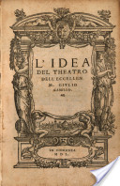
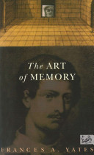
Divadla paměti Mnemotechnická tradice a média paměti
Giulio Camillo (1480–1544) : L´Idea del Theatro
http://theatreofmemory.blogspot.com/2009/08/giulio-camillo-1480-1544.html
Frances A. Yates (1899–1981) : The Art of Memory, 1966.
Ukázka: http://www.amazon.com/Memory-Selected-Works-Frances-Yates/dp/0415606055/ref=sr_1_1?s=books&ie=UTF8&qid=1323168733&sr=1-1#reader_0415606055

Slide 31
Divadla paměti Mnemotechnická tradice a média paměti
Spisovatelé
Ted Hughes: Shakespeare and the Goddess of Complete Being. London : Faber & Faber, 1992.
Charlota Caufield: The Book of Giulio Camillo, InteliBooks Publishers, 2003.
Výtvarní umělci
Jean Dubuffet:Theatre De Memoire, unlimited edition print, 1977.

Slide 32
Divadla paměti Mnemotechnická tradice a média paměti
Skladatelé
John Buller: Proenca/Theatre of Memory, 2003.
Sarah Walker. BBC Symphony Orchestra. Cond. Mark Elder. 2003. B00009W8NZ.
Odkaz: http://www.allmusic.com/album/john-buller-proena-the-theatre-of-memory-w110184
Video art
Bill Viola: Theatre of Memory, 1985.
Odkaz: http://www.youtube.com/watch?v=b4a9i58IdIY
Woody Vasulka: Art of Memory, 1987.
Odkaz: http://www.vasulka.org/Videomasters/pages_stills/index_6.html

Slide 33
Divadla paměti Mnemotechnická tradice a média paměti
Mediální umění a design
The World Memory Theatre, Oslava kulturní diversity: http://www.worldmemorytheatre.org/index.htm
Robert Edgar: Memory Theatre 01 a další. The Computer as a Memory Theatre: http://www.mit.edu/~bhdavis/Edgar.html
Odkaz1:http://www.robertedgar.com/
R. Edgar: Memory Theatre One: http://vimeo.com/33134008
R. Edgar: Memory Theatre Two: http://vimeo.com/1021130
Agnes Hegedüs: Memory Theatre VR (1997): ZKM Karlsruhe: Odkaz1: http://on1.zkm.de/zkm/werke/MemoryTheaterVR
Video: http://zkm.de/media/video/agnes-hegedues-memory-theater-vr-1997
Martin Wattenberg – Marek Walczak: Apartment (2001) net art: https://vimeo.com/127419467
Odkaz: http://www.bewitched.com/apartment.html
George Legrady: An Anecdoted Archive from the Cold War (1994).
Odkaz: http://www.georgelegrady.com/
George Legrady: Pockets Full of Memories (2001) a Pockets Full of Memories II (2003 – 2006).
https://www.embassyculturalhouse.ca/george-legrady.html
Odkaz: http://www.georgelegrady.com/
Emil Hrvatin: Drive in Camillo (2000) http://www.ljudmila.org/camillo/
Odkaz: http://www.maska.si/en/?redirect=152

Slide 34
Divadla paměti Mnemotechnická tradice a média paměti
Mediální umění a design
Tetsuro Nagata: Art of Memory, 2009.
Odkaz: http://www.interactivearchitecture.org/computing-an-identity-tetsuro-nagata.html
Daniel Libeskind: The Memory Machine
Odkaz: http://greg.org/archive/2010/08/28/do_daniel_libeskinds_awesome_machines_mean_i_have_to_stop_hating_his_work.html
Články věnované poetice a politice paměti /obsahují odkazy na další díla/:
http://politicsofmemory.blogspot.com/2010_10_01_archive.html

Slide 35
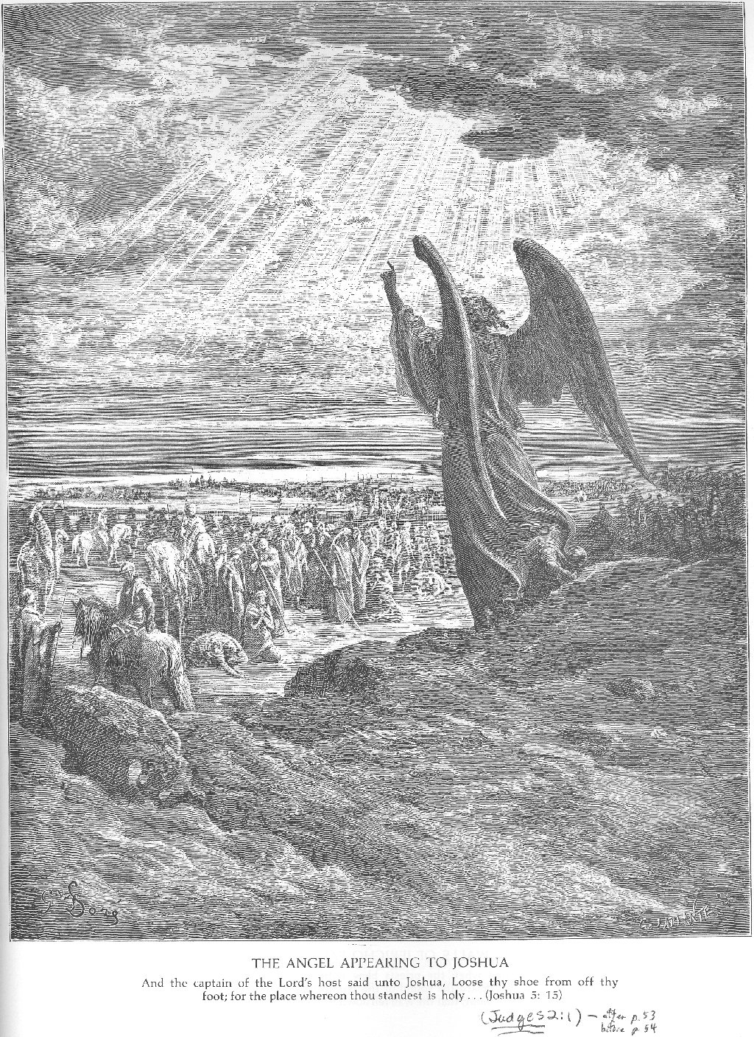
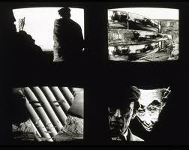
Divadla paměti Mnemotechnická tradice a média paměti
Woody Vasulka: Reminiscence, 1974 (excerpt)
http://www.fondation-langlois.org/html/e/page.php?NumPage=420
Woody Vasulka: Art of Memory (1987, 36 min., barva, zvuk)
http://www.vasulka.org/Catalogues/PDFs/Cat_Videoworks.pdf
https://www.google.cz/search?q=woody+vasulka+art+of+memory&source=lnms&tbm=isch&sa=X&ei=bfoNU4fLEMHAtQaFi4DADA&ved=0CAcQ_AUoAQ&biw=1920&bih=985

Slide 36
Divadla paměti Mnemotechnická tradice a média paměti
Q&A
Vysvětlete koncept „divadla paměti“.

Slide 37
Divadla paměti Mnemotechnická tradice a média paměti
Q&A
Jak se uplatňuje koncept divadel paměti v mediálním umění a designu?

Slide 38
Divadla paměti Mnemotechnická tradice a média paměti
Q&A
Jakým způsobem se propisuje koncept divadel paměti do Vašulkova díla Theatre of Memory?

Slide 39
New Media Art Obsessions_II
Divadla paměti 2 Nová historie / krize dokumentu / reenactment

Slide 40
Divadla paměti 2 Nová historie / krize dokumentu / reenactment
Reenactments
Performance jako médium
„To enact is to do or make something, and to reenact is to do it again. A reenactment is the action of performing a new version of an old event, usually in a theatrical performance. If you're interested in history, you might enjoy watching a reenactment of a major battle or speech. In a reenactment, people try to get the details as close to the original as possible. Doing reenactments is a hands-on way to learn and celebrate history.“ X

Slide 41
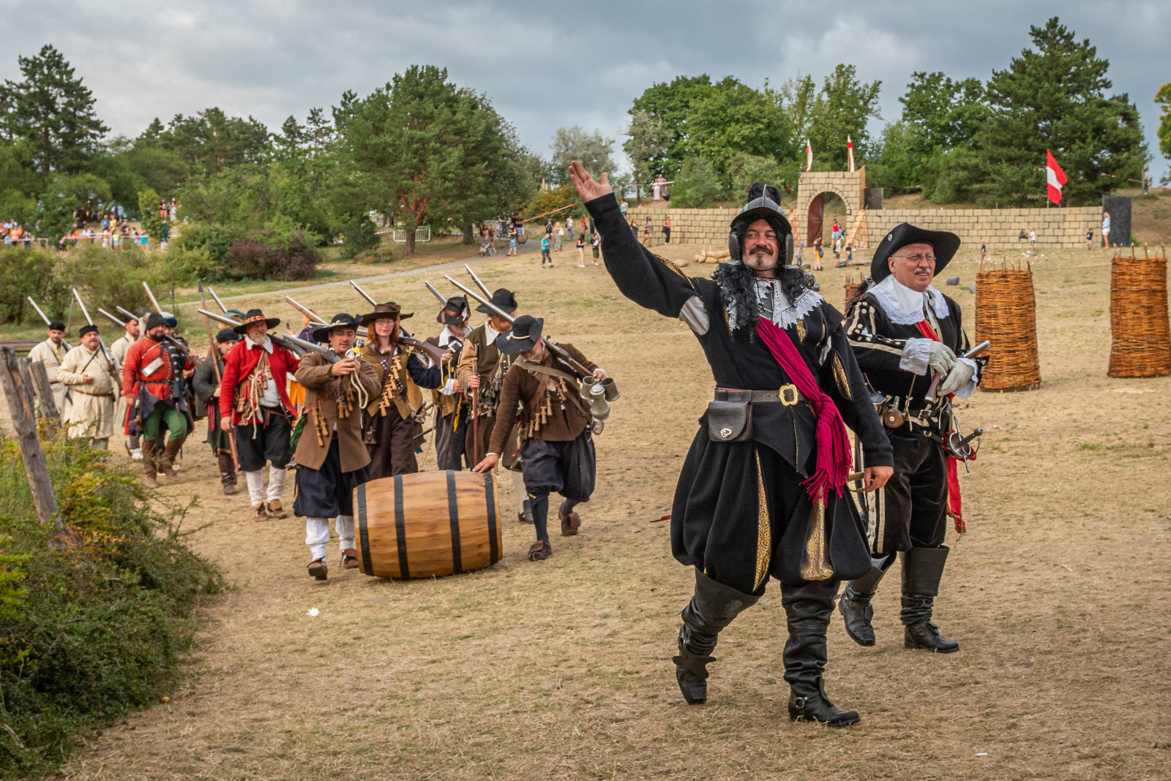
Divadla paměti 2 Nová historie_krize dokumentu_reenactment
Reenactments
Performance jako médium
Obléhání Brna Švédy (1645) /reenactments/: https://www.youtube.com/watch?v=yNvQgmamjkM

Slide 42
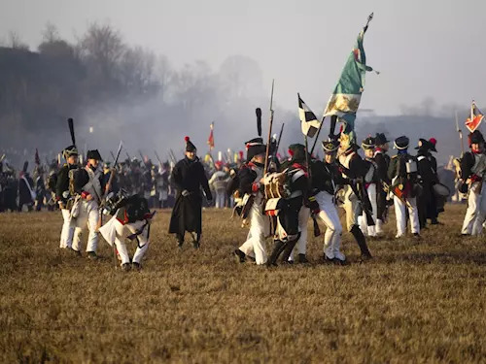
Divadla paměti 2 Nová historie_krize dokumentu_reenactment
Reenactments
Performance jako médium
Bitva u Slavkova (1805) /reenactment/
https://www.youtube.com/watch?v=EG2IfS-d8Ls

Slide 43
Divadla paměti 2 Nová historie_krize dokumentu_reenactment
Reenactments
Performance jako médium
Marina Abramovic. Seven Easy Pieces, 2005
http://www.ubu.com/film/abramovic_seven.html
„For Seven Easy Pieces Marina Abramovic reenacted five seminal performance works by her peers, dating from the 1960's and 70's, and two of her own, interpreting them as one would a musical score. The project confronted the fact that little documentation exists from this critical early period and one often has to rely upon testimony from witnesses or photographs that show only portions of any given performance.
The seven works were performed for seven hours each, over the course of seven consecutive days, November 9 –15, 2005 at the Guggenheim Museum, in New York City. Seven Easy Pieces examines the possibilities of representing and preserving an art form that is, by nature, ephemeral.

Slide 44
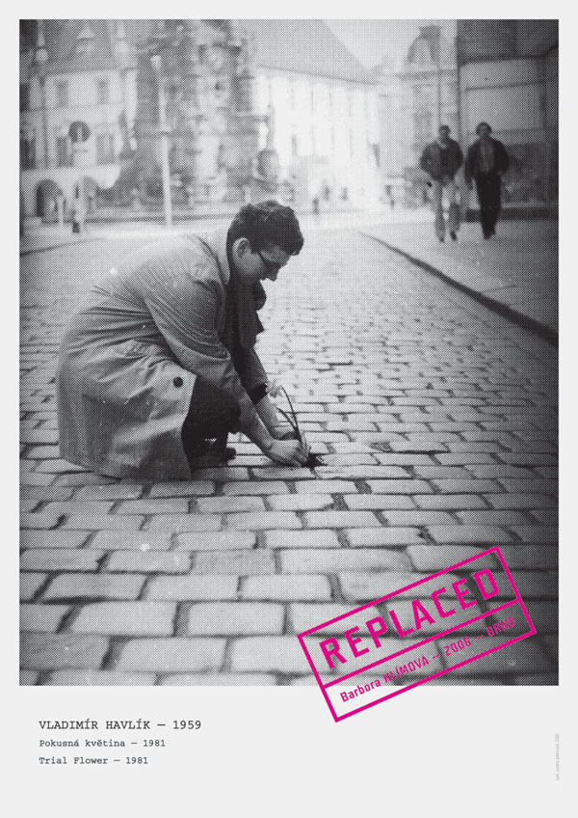
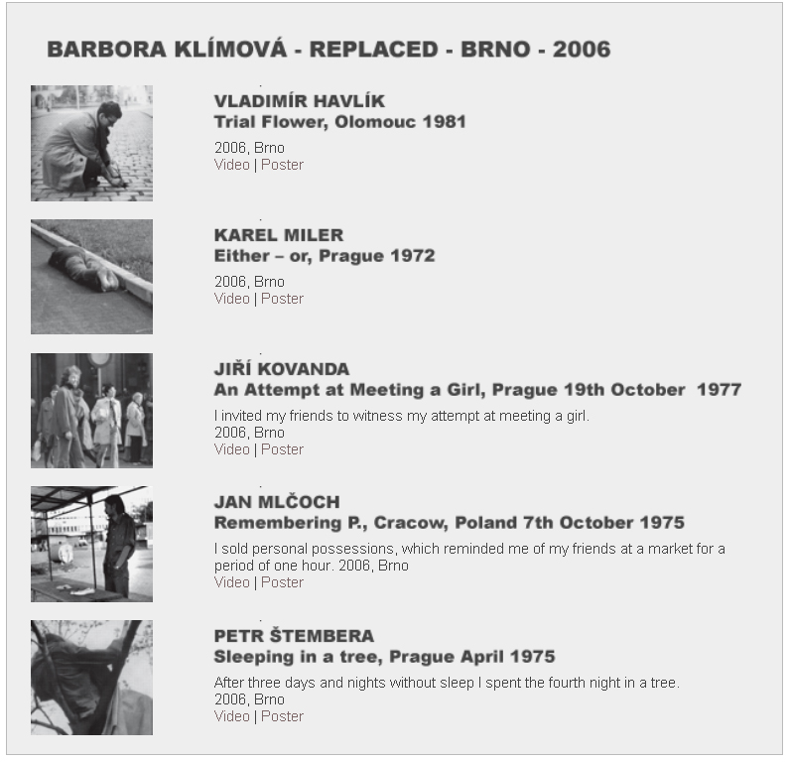
Divadla paměti 2 Nová historie_krize dokumentu_reenactment
Reenactments
Performance jako médium
Barbora Klímová: Replaced, 2006

Slide 45
Divadla paměti 2 Nová historie_krize dokumentu_reenactment
Fenomén reenactments
(klíčový termín: performance jako médium)
Bo-ring: Performing memory (2008-2011)
http://www.bo-ring.net/?page_id=18
37 years too late
http://www.bo-ring.net/?page_id=550

Slide 46
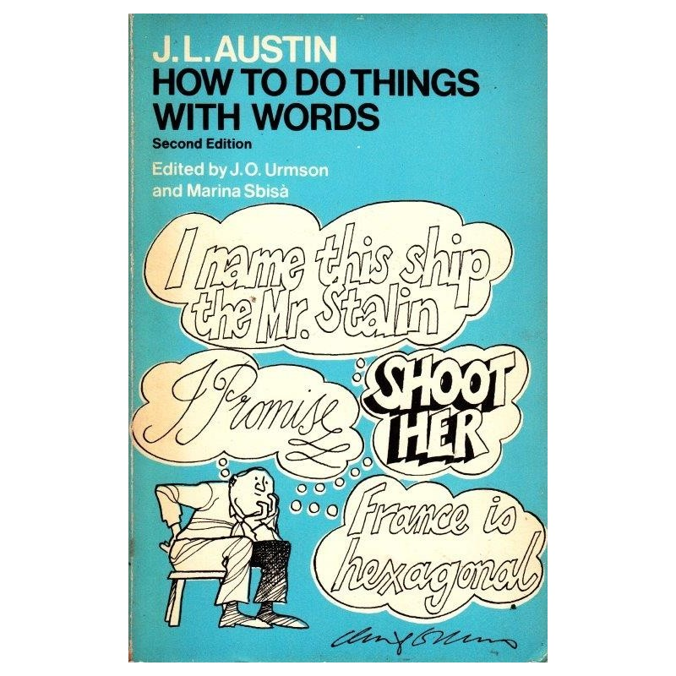
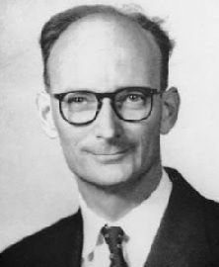
Memory Theatre 2 Nová historie / krize dokumentu / reenactment
Performativita performance
Performativní řečový akt
J. L. Austin: How to do things with words
(řečový akt)

Slide 47
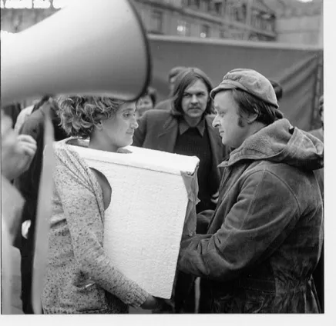
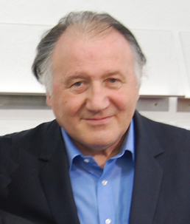
Memory Theatre 2 Nová historie / krize dokumentu / reenactment
Performativita performance
Reenactments jako mediální umění
Peter Weibel: Reenactments a reference místo reprezentace v současném mediálním umění.

Slide 48
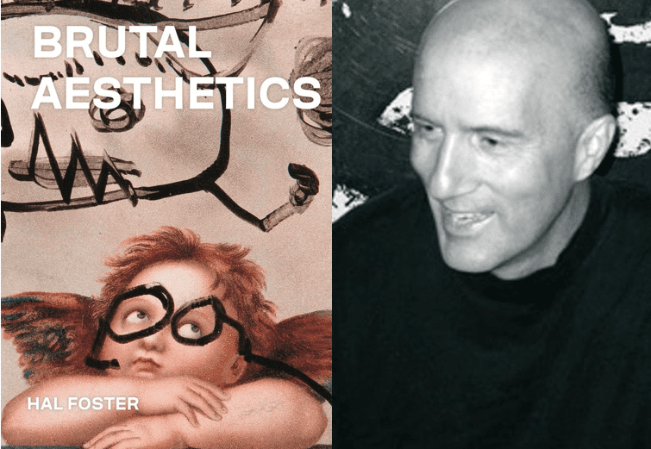
Memory Theatre 2 Nová historie / krize dokumentu / reenactment
Performativita performance
Reeanctments a estetika šoku
Hall Foster: Reenactments a teorie „odložené akce“ (estetika traumatu vs. estetika šoku)

Slide 49
Q&A
Co je to reenactment?
Jak se uplatňuje reenactment v oblasti umění?
Jaké pojetí reenactments najdeme u M. Abramovič?
Jaké pojetí reenactments najdeme u B. Klímové?

Slide 50
Nová historie_krize dokumentu_reenactment
M. Foucault. Archeologie vědění (1966) / formulace metodologie ´nové historie´)
(klíčové pojmy: diskurs, výpověď)
Epistémé (myšlenkové nevědomí doby, paradigma)
Diskurs (jako soubor různých výpovědí)
Nediskursivní praxe
Zproblematizování dokumentu
Globální historie (kauzalita, analogie atd.) vs. všeobecná historie (rozdělení, hranice, porušení rovnováhy, posuny…)

Slide 51
Nová historie_krize dokumentu_reenactment
M. Foucault. Archeologie vědění (1966) / formulace metodologie ´nové historie´)
(klíčové pojmy: diskurs, výpověď)
Výpověď vs. věty a tvrzení
„Dlouhou dubu jsem chodil brzy spát…“
Od archeologie vědění ke genealogii

Slide 52
Nová historie_krize dokumentu_reenactment
Archeologie médií (Erkki Huhtamo a další)
(klíčové pojmy: topoi/topos, médium jako diskursivní objekt)
„Archeologie nespočívá v pátrání po objevech; a zůstává netečná k onomu momentu (dojemnému, to přiznávám), kdy se někdo poprvé přesvědčil o nějaké pravdě; nesnaží se o navrácení světla těchto slavnostních úsvitů. Nikoli však proto, aby se zabývala průměrnými fenomény mínění a šedí toho, co mohl v nějaké době kdokoli na světě opakovat. Zkoumá texty […významných vědců…] nikoli proto, aby sestavila seznam svatých zakladatelů; ukazuje pravidelnost diskursivní praxe.“ (M. Foucault, AV, s. 218-219)

